Slide 1

Воздействие сигнала и шума на линейный АД

Slide 2
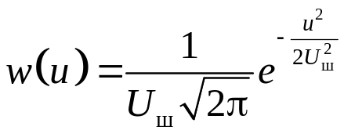
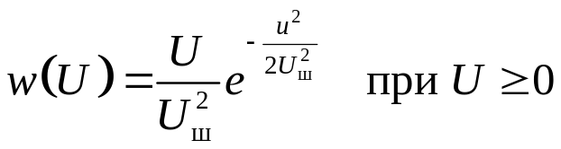

Шум на выходе БВЧ
- шум на выходе БВЧ
Нормальное распределение
- огибающая шума на выходе БВЧ
Распределение Релея
U_{ш} - эффективное напряжение шума на выходе БВЧ

Slide 3

Задача 8-1
На входе преселектора с шумовой полосой пропускания 1 МГц и коэффициентом передачи проходной мощности 6 дБ действует приведённый шум со спектральной плотностью 5·10⁻¹⁹ Вт/Гц. Сопротивление нагрузки преселектора 50 Ом. Записать в численном виде выражение для плотности вероятности мгновенных значений:
напряжения шума на выходе преселектора;
огибающей шума на выходе преселектора.
Изобразить графики этих плотностей вероятности.

Slide 4


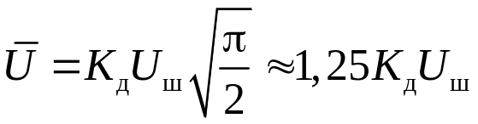

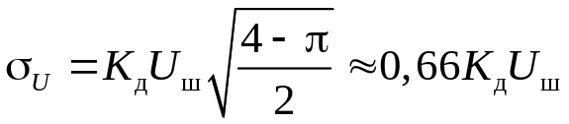
Задача 8-2
При действии на входе линейного АД квазигармонического шума среднее значение выходного напряжения равно 0,1 В. Чему равно эффективное (среднеквадратическое) напряжение шума на выходе АД?
- Среднее значение напряжения на выходе АД
- Эффективное (среднеквадратическое) напряжение шума

Slide 5



Учитывая, что в модели эффективное напряжение шума на входе АД принято равным 0,1 В, рассчитать значение коэффициента передачи АД, при котором среднее значение выходного напряжения равно 0,1 В.
Провести моделирование:
Задать найденное значение К_{д}
Сопоставить измеренные значения среднего напряжения и СКО (эффективного напряжения) на выходе АД с теоретическими.

Slide 6


При действии квазигармонического шума на входе линейного АД с коэффициентом передачи К_{д}=0,8 постоянная составляющая выходного напряжения равна 0,1 В. Чему будет равна постоянная составляющая выходного напряжения, если на вход АД дополнительно подать гармонический сигнал с амплитудой 0,3 В?
Изобразить зависимость постоянной составляющей и эффективного значения напряжения на выходе АД от амплитуды сигнала.

Slide 7

Провести моделирование:
проверить решение задачи 8-3
оценить изменение плотности вероятности (по гистограмме) напряжения на выходе АД при подаче сигнала
изменяя амплитуду сигнала от 0 до 1 В, получить зависимости постоянной составляющей и эффективного значения напряжения на выходе АД от амплитуды сигнала. Сравнить с теоретическими зависимостями.

Slide 8


Вольтметр измеряет постоянную составляющую напряжения на выходе линейного АД, подключённого к БВЧ с шумовой полосой 1 МГц. Ко входу БВЧ подключён согласованный генератор сигналов, находящийся при температуре +20°С. При отсутствии сигнала вольтметр показывает 0,2 В; при включении сигнала мощностью 5,07·10⁻¹³ Вт – 0,8В. Определить коэффициент шума БВЧ.

Slide 9


Задача Д-1
На входе БВЧ приёмника, согласованного с антенной с шумовой температурой 100 К, действует АМ сигнал со 100%-й модуляцией с эффективным напряжением несущей 1,6 мкВ. БВЧ имеет следующие параметры: входное сопротивление 75 Ом, коэффициент шума 6 дБ, шумовая полоса пропускания 8 МГц. Изменится ли отношение сигнал-шум на выходе приёмника, если заменить диодный линейный амплитудный детектор синхронным амплитудным детектором (при условии идеальной синхронизации)? Если изменится, то на сколько децибел?

